Slide 1
«Аудиоплеер с функцией управления с помощью жестов»
Подготовил: Валитов Ришат
Группа: ИУ8-32

Slide 2
Основные функции:
Данная программа предоставляет возможность без помощи мышки, взаимодействуя с компьютером посредством веб-камеры пользоваться основными функциями встроенного аудиоплеера.
В текущей версии программы поддерживается формат .mp3
Также присутствует поддержка сторонних веб-камер (т.е. не встроенных)

Slide 3
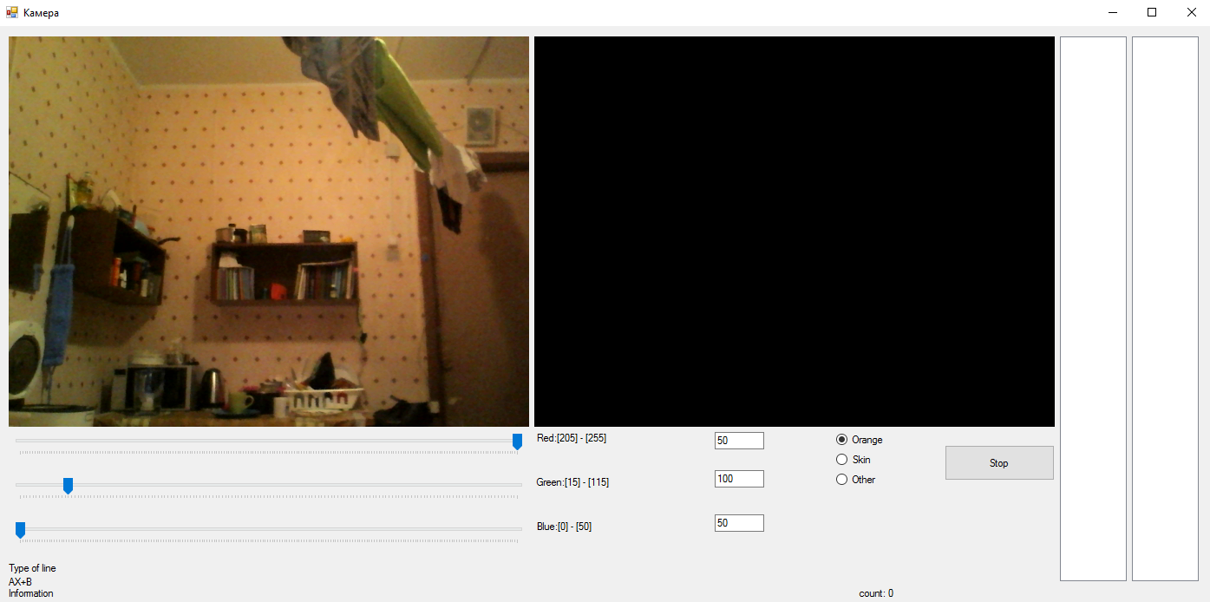
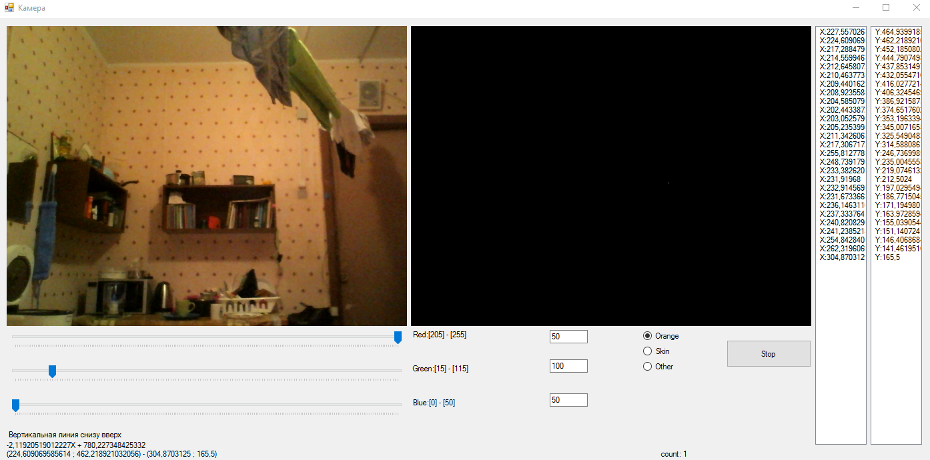
Интерфейс:
Главное окно:

Slide 4
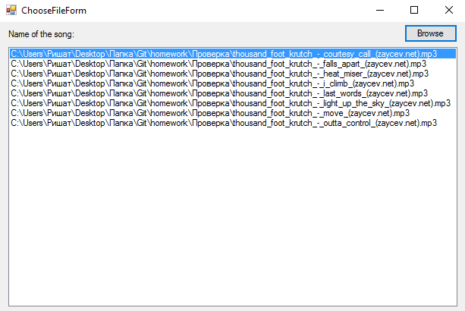
Окно плейлиста:

Slide 5
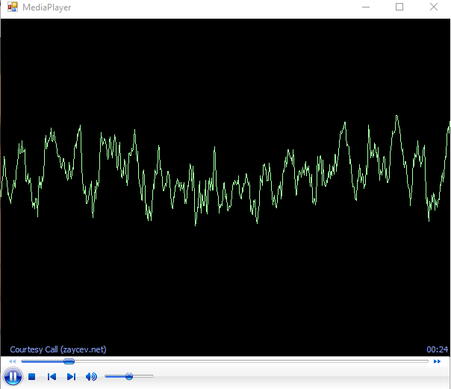
Окно плеера:

Slide 6


Основные технологии:

Slide 7
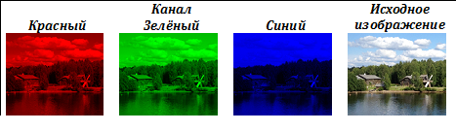
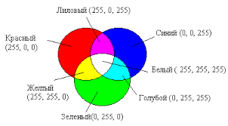
RGB:

Slide 8
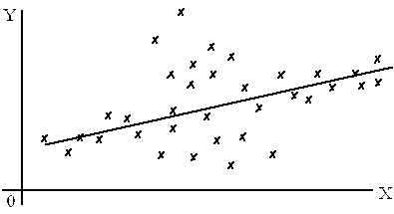
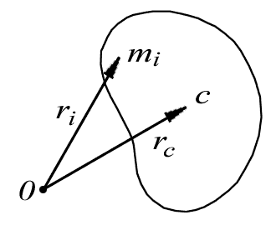

Центр масс и метод наименьших квадратов:

Slide 9
Спасибо за внимание!

